Slide 1
Презентация на тему: «Взаимодействие ДОУ с родителями по речевому развитию».
Подготовила:
воспитатель МБДОУ «Д/с №10 «Сказка» Киселева Н.В.

Slide 2
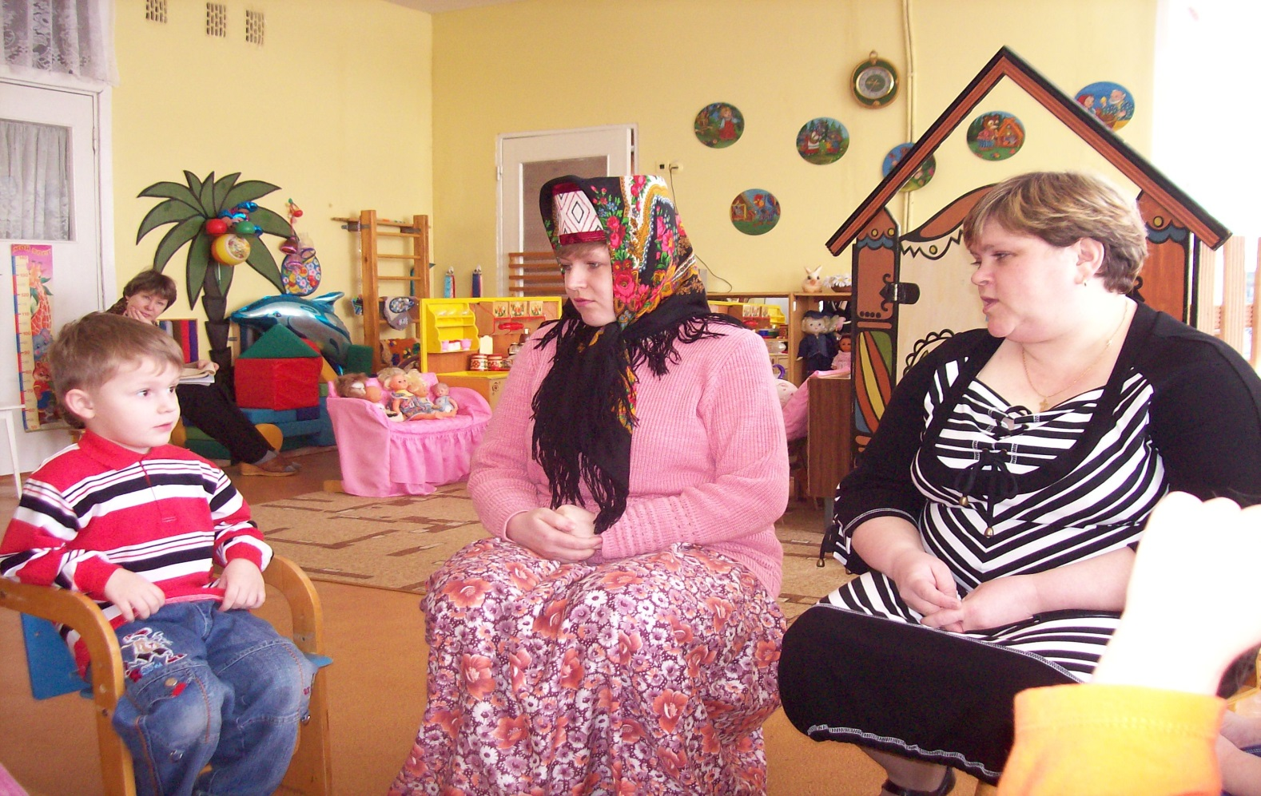
Одно из основных условий нормального развития ребенка и, в дальнейшем, успешного обучения в школе — своевременное и полноценное формирование речи в дошкольном детстве. Как показывает практика, для полноценного речевого развития дошкольников, необходимо тесное взаимодействие детского сада и семьи, так как наилучшие результаты отмечаются там, где педагоги и родители действуют согласовано.

Slide 3
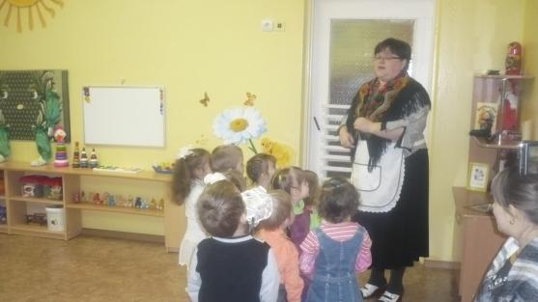
Мною накоплен определенный опыт работы с родителями по воспитанию речевой культуры детей. Я использую следующие формы сотрудничества: совместные праздники, игротеки, семейные газеты, отчетные концерты, родительские собрания, консультации, викторины, конкурсы, совместные занятия, презентации.

Slide 4
Совместные праздники: тема: «Вот какие мы большие»

Slide 5
Тема: «Осень наступила».

Slide 6
Совместные занятия: тема: «Добрая книга»

Slide 7
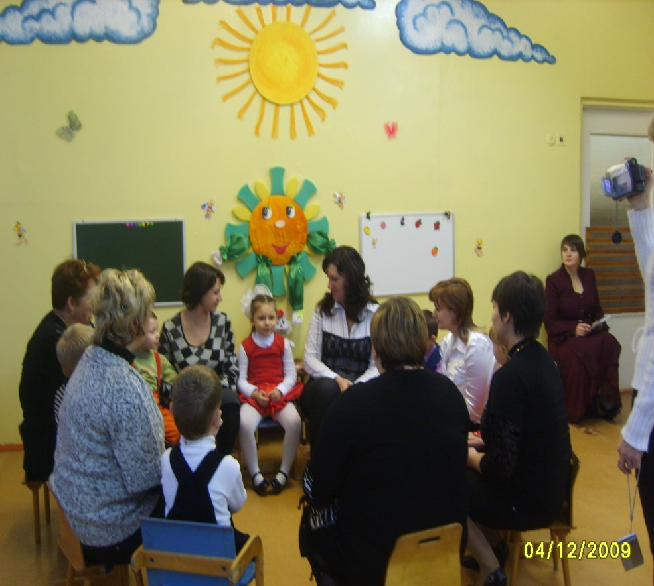
Тема: «Мамочкины посиделки».

Slide 8
. На групповых собраниях родителей в начале года я знакомлю их с новыми задачами воспитания, рассказываю, какие речевые навыки наиболее существенны на данной возрастной ступени, знакомлю с основными ошибками в речи детей. Важно на одном из родительских собраний заострить внимание на задачах развития речи, стоящих перед детским садом и на том, какую помощь в овладении ребенком звуковой стороны речи может оказать семья. Я довожу до сведения родителей то, как развивается речь их ребенка, указываю какой раздел ребенок не усвоил, или усвоил слабо и в каких дополнительных занятиях нуждается. Интересными и полезными для молодых родителей являются собрания, на которых выступают и делятся своими впечатлениями о развитии речи в условиях семьи сами родители. Обычно я заранее договариваюсь с некоторыми из них, попросив рассказать, как они совместно с педагогами детского сада устраняли те или иные недостатки в речи своего ребенка. Можно использовать такие формы, как тематические лекции, беседы и консультации специалистов по проблемам речи. В беседах и консультациях я знакомлю родителей с процессом формирования речи детей, а также с проблемами речевого развития. Лучше всего продемонстрировать простые задания (в старших группах — речевые упражнения, звуковой анализ слов), которые родители могут повторить с ребёнком дома. Родителей старших дошкольников знакомлю с содержанием работы по подготовке детей к школе.

Slide 9
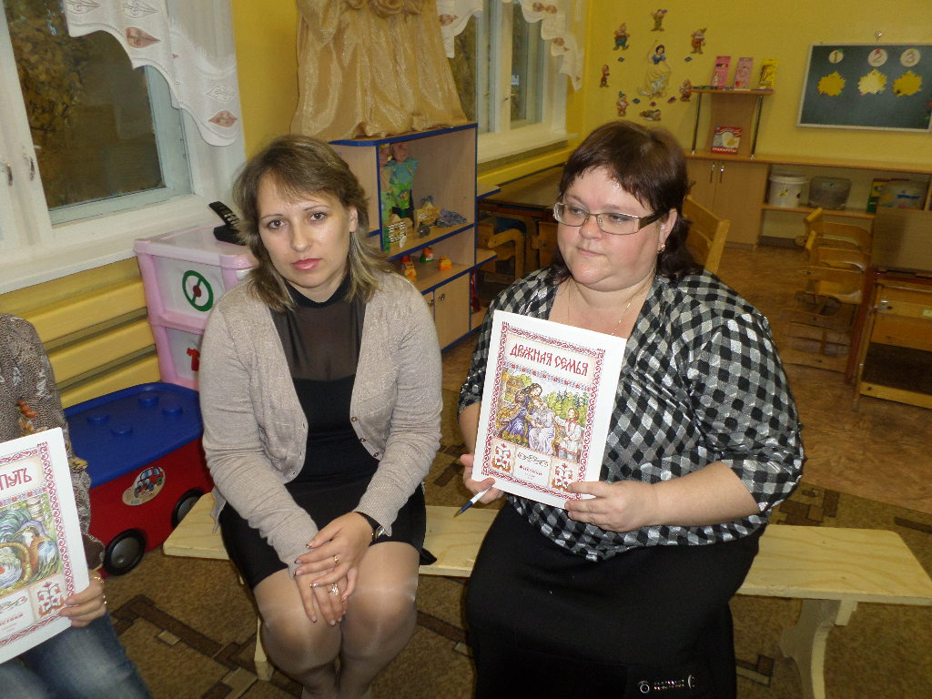
Родительские собрания: Тема: «Истоки «Социокультурные истоки»

Slide 10
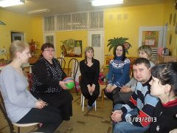
Тема: «Моя семья»

Slide 11
Эффективна организация стендов, таблиц, небольших заметок, статей по развитию речи детей дошкольного возраста. Каждый квартал составляю подробный список литературы для родителей, подготавливаю советы, которые помогут им организовать работу по расширению кругозора ребенка, усвоению основных правил культурной речи. В родительском уголке систематически помещаю краткие советы по развитию речи детей, небольшие тексты (загадки, пословицы, отрывки из стихотворений), которые родители могут использовать, разговаривая с ребенком.

Slide 12
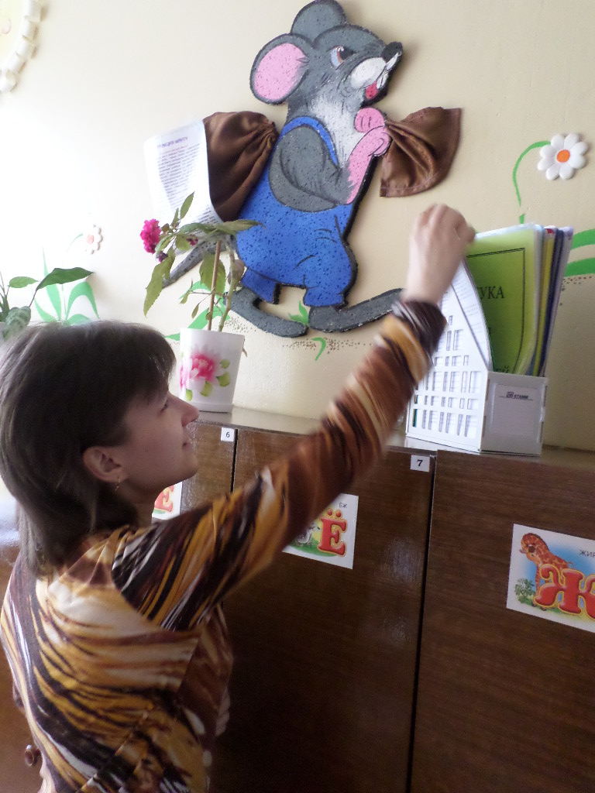
Консультации, анкетирование, папки передвижки.

Slide 15
Основной задачей информационно – аналитических форм организации общения с родителями являются сбор, обработка и использование данных о семье каждого воспитанника, наличие у них необходимых педагогических знаний о развитии речи детей, запросах, интересах, потребностях. Потому как только на аналитической основе возможно построение грамотного общения с родителями. Можно провести анкетирование, тестирование, целевое посещение семьи.

Slide 16
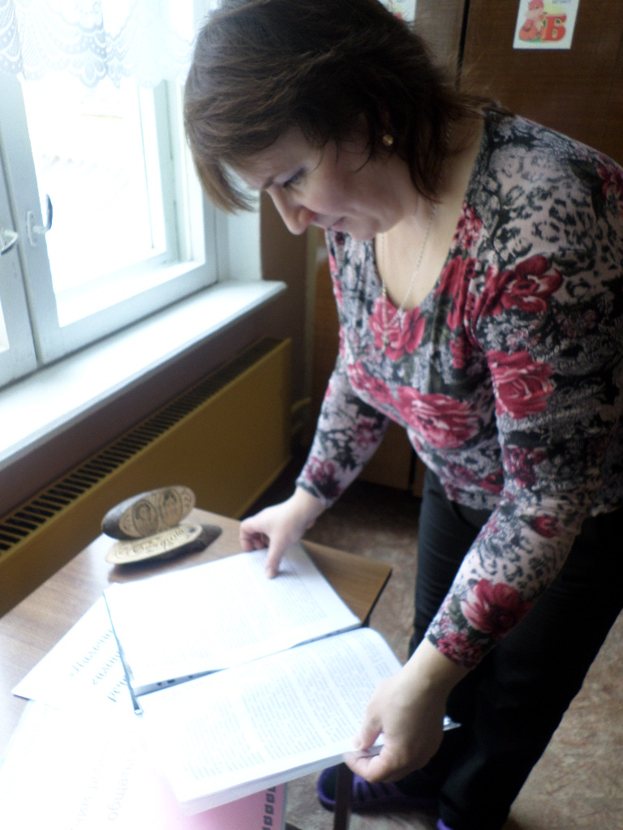

Slide 17
Семья и дошкольное учреждение — два важных социальных института социализации ребенка. Без родительского участия процесс воспитания невозможен, или, по крайней мере, неполноценен. Опыт работы с родителями показал, что в результате применения разных форм взаимодействия позиция родителей стала более гибкой. Теперь они не зрители и наблюдатели, а активные участники в жизни своего ребёнка. Такие изменения позволяют нам говорить об эффективности использования разных форм в работе с родителями по формированию речевой культуры дошкольников.

Slide 18
Спасибо за внимание!!!

